Slide 1

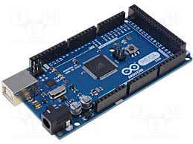
Diseño de un sistema domótico con Arduino
David Diaz-Rullo Torres

Slide 2
INDICE
OBJETIVO
FUNCIONALIDADES
Ventanas
Luces
Puertas
Puerta Garaje
CONCLUSIÓN

Slide 3

Objetivo
El objetivo de mi proyecto es facilitar la calidad de vida de las personas con minusvalía.
Aunque también puede ser utiliza por cualquier tipo de persona para tener un control mas cómodo de su casa.

Slide 4
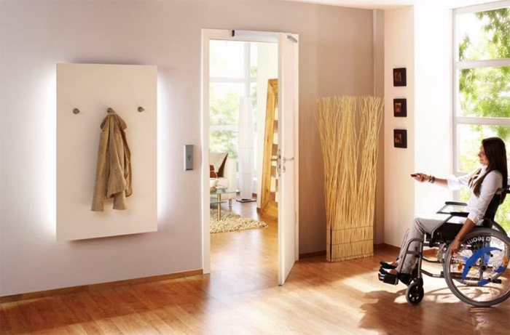
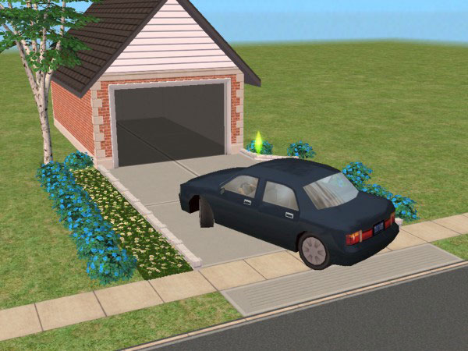
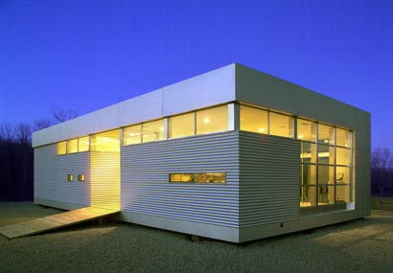
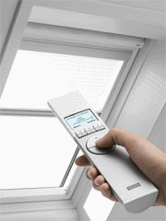
Funcionalidades casa domótica
En este proyecto hemos conseguido la automatización de:
Apertura de ventanas
Control de las luces
Apertura de las puertas.
Apertura puerta garaje.

Slide 5
Control de las luces
Para el control de las luces hemos necesitado:
Tres led´s
Tres pulsadores
Cableado
3 resistencias de 10kΩy 3 resistencias de 330Ω

Slide 6
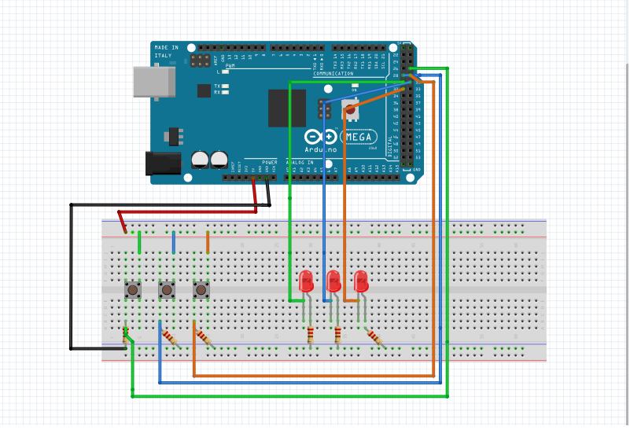
Conexión de las luces

Slide 7
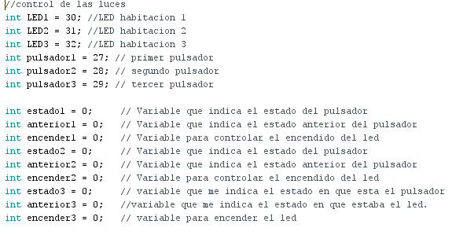
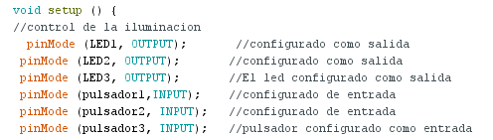
Código de las luces I

Slide 8
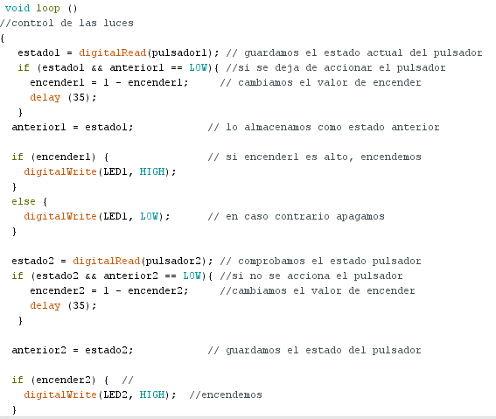
Código de las luces II

Slide 9
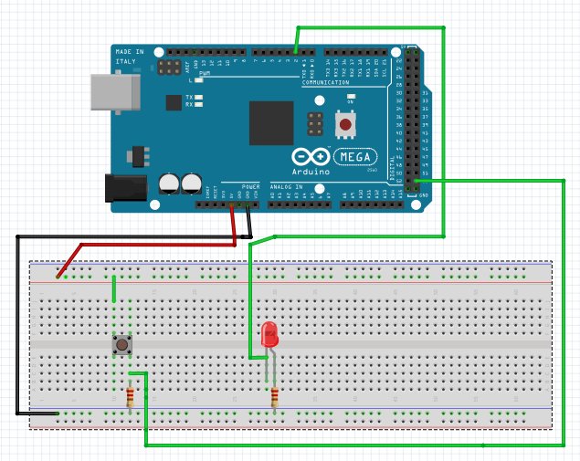
Control de la iluminación
Para el control de la iluminación hemos necesitado.
Led
Pulsador
Una resistencia de 330Ω
Otra de 10KΩ

Slide 10
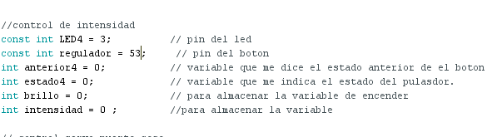
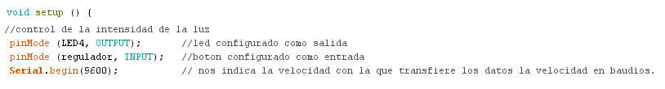
Código del control de la iluminacion

Slide 11
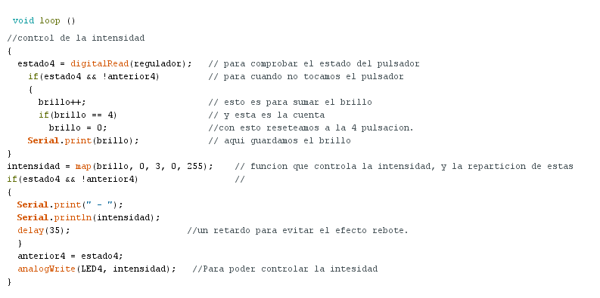
Código del control de la iluminacion

Slide 12
Control del servo de la puerta
Para la apertura de la puerta hemos necesitado
Un servo
Cable para realizar las conexiones
Un pulsador
Una resistencia de 10kΩ

Slide 13
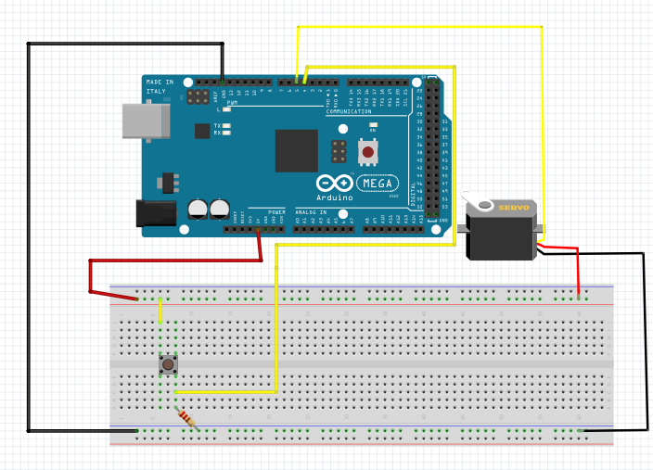
Montaje del circuito del control de la puerta

Slide 14
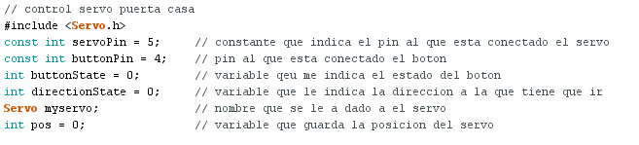
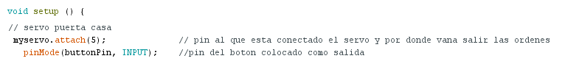
Código de la puerta

Slide 15
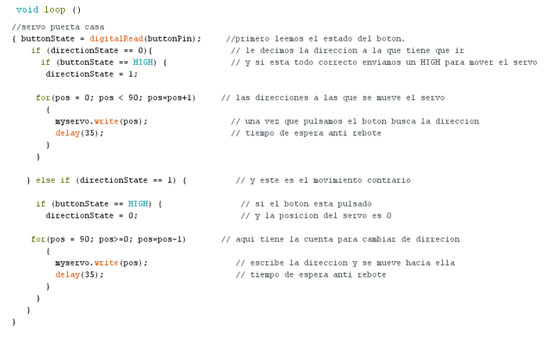
Código de la puerta

Slide 16
Control de la apertura de la portada
Para el montaje de la apertura de la portada hemos necesitado
Cable telefónico
2 relés de 6V
Un motor de 5V
2 pulsadores
2 resistencias de 10kΩ

Slide 17
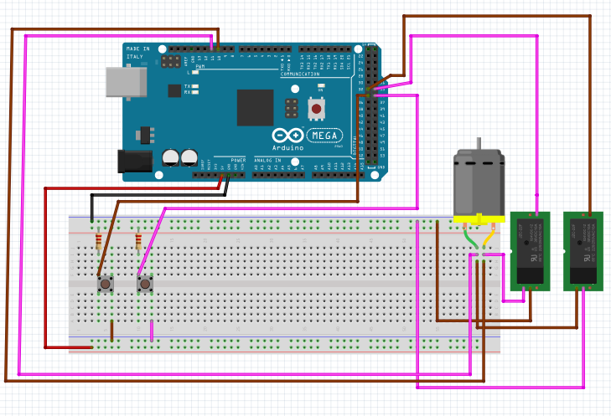
Montaje del circuito del control de la portada

Slide 18
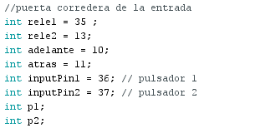
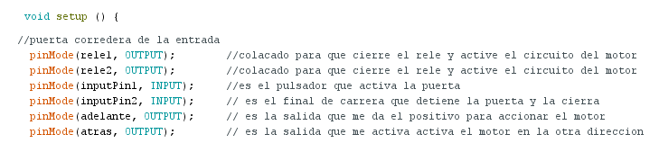
Montaje del código

Slide 19
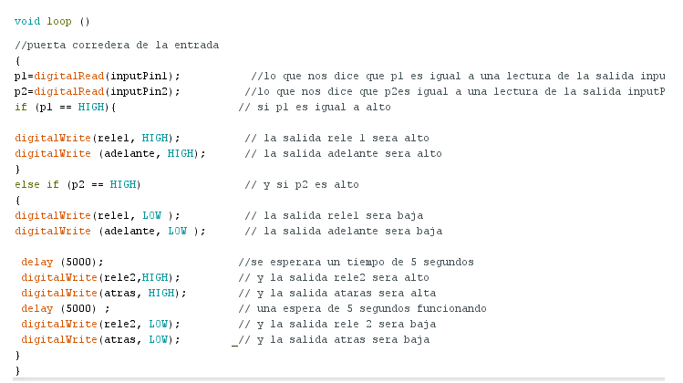
Montaje del código

Slide 20
Control de la apertura de ventanas
Para el control de la apertura de ventanas vamos a necesitar
2 servos
Un pulsador
Una resistencia de 10kΩ
Cable telefónico

Slide 21
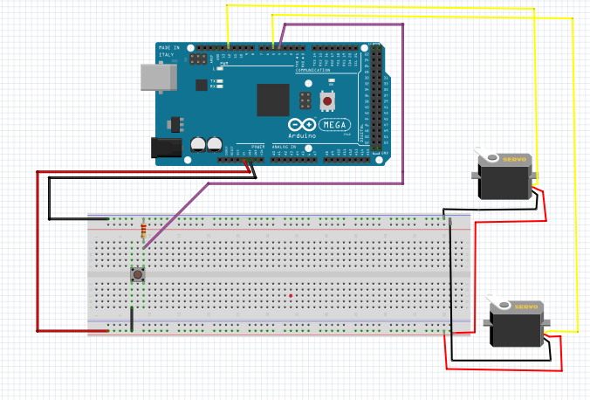
Circuito de las apertura de ventanas

Slide 22
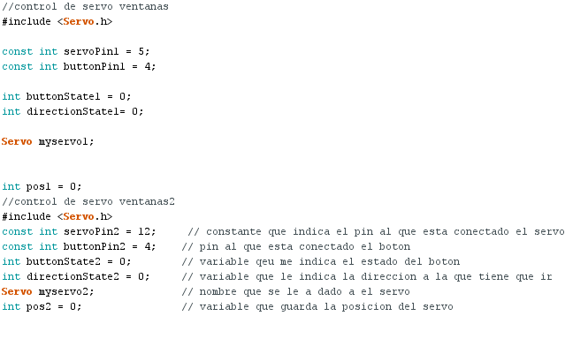
Código de la apertura de las ventanas I

Slide 23
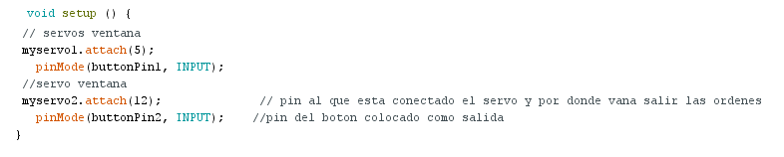
Código de la apertura de las ventanas II

Slide 24
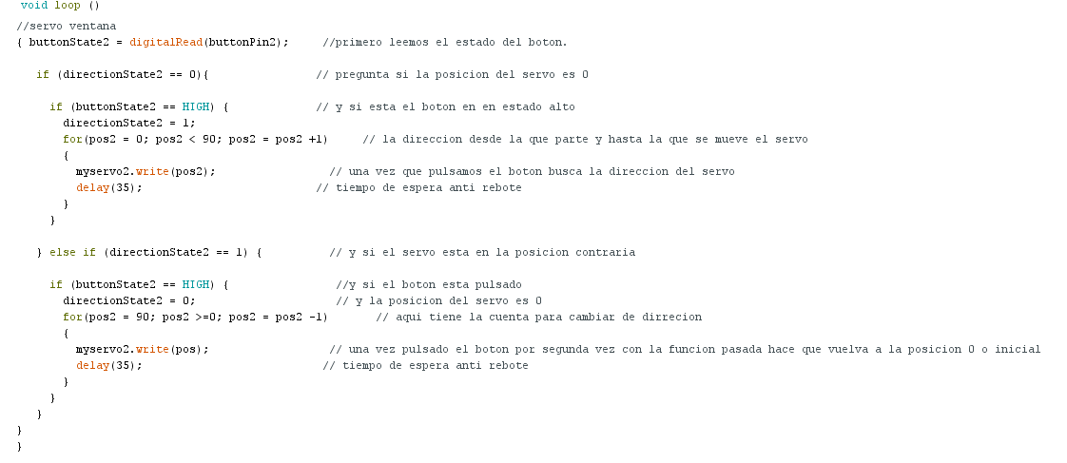
Código de la apertura de las ventanas II

Slide 25
Conclusión
Este proyecto me ha dado la oportunidad de aprender mucho sobre el mundo de la domóti
En todo caso, se ha podido demostrar que es posible instalar un sistema domótico apoyándonos en la plataforma Arduino, con un coste muy inferior al que se utiliza en las viviendas de lujo, a cambio de dedicarle un poco de tiempo.
Según avanzaba en el desarrollo del proyecto se me hacía más necesario probar los distintos dispositivos que podía instalar.

Slide 26
Conclusión
Es importante tener las herramientas adecuadas para trabajar dado que en algún momento del proyecto me ha fallado algún dispositivo y tras comprobarlo a nivel físico con un tester eléctrico se detectaron los fallos, aunque fue remplazado y se pudo continuar sin problemas.

Slide 27

Preguntas

